Slide 1


Mobile/WebService Project
FinalTerm 보고서
제목 : 책과 사람
학번: 2019102199
이름 : 우성현
Image Processing Lab

Slide 2

목차
요구조건
목적
필요성
기능 계획(신규 또는 추가 기능 중심)
사용자 시나리오(Ui 구성)
기대효과
2

Slide 3
요구조건
1. Edge System(Python 기반, 공통)
1-1. YoloV5 pretrained model 사용
대체 가능 함
1-2. Ms coco 훈련데이터 기준 검출 객체 (Classes) : 80가지 객체 검출 기능
대체 가능 함
1-3. 한 종류의 객체를 동일한 객체로 가능한 Change Detection
1-4. 게시를 위한 HTTP Restfull API 사용(공통)
1-5. 추가기능
2. Service System(Python, Django 기반, Pythonanywhere 클라우드상 서비스 구동, 일부 확장 기능 가능)
2-1. 사용자 보안 기능(보안키를 이용한 로그인, 공통)
2-2. Image Blog 및 관리 기능(공통, 일부 확장 기능 가능)
2-3. 게시를 위한 HTTP Restfull API 제공(공통)
2-4. Image 목록, 획득을 위한 HTTP Restfull API 제공(신규 추가 필요)
2-5. 추가 기능
3. Client System(Android, Native App, 개별 제안)
3.1. Image list view 기능(공통 기능, 개별 제안)
3.2. Image 목록, 획득을 위한 HTTP Restfull API 사용(신규 추가 필요)
3.3. 공통기능 및 추가기능을 활용한 사용자 시나리오 및 UI 제공 (신규 추가 필요)
3-4. 추가 기능
Image Processing Lab

Slide 4
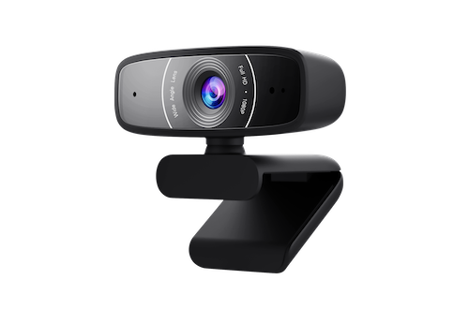

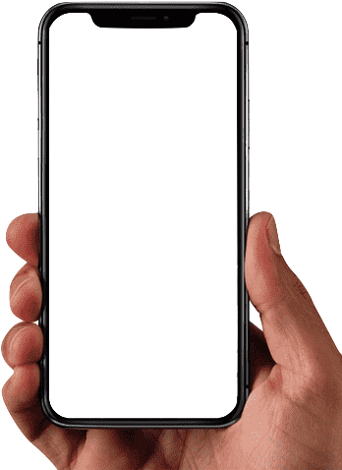






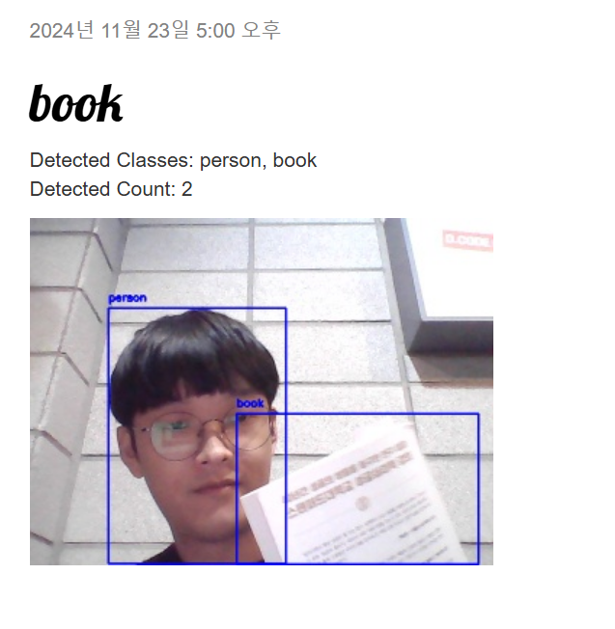










시스템 구성도 (변경 된 사항 적용 필요)
시스템 구성도
Camera
HTTP/Restful API
HTTP
Change Detection
PORT:8000
HTTP
Intruder Detection
(Django blog)
REST API
Image blog
Change Detection
WEBCAM
<EDGE SYSTEM>
<SERVICE SYSTEM>
<CLIENT>
Image Processing Lab

Slide 5
목적
독서 습관 개발
책과 사람이 함께 찍힌 사진을 저장하여 독서 참여를 촉진.
독서 후 기록 및 정리를 도와주는 맞춤형 어플리케이션.
클라우드 서버를 활용해 독서 기록을 영구적으로 보존.
독서 기록을 시각적으로 분석하여 독자의 패턴에 조언 제공.
Image Processing Lab

Slide 6
필요성
유사 어플리케이션 분석
Google Keep 및 기타 독서 관련 앱과의 차별점:
단순 메모형태의 저장이 아닌, 독서를 유도하는 시스템 설계.
독서 기록에 시각적 분석과 통계 기능 추가.
사용자 참여를 유도하는 실시간 검출 및 기록 기능.
실질적인 필요성
웹과 앱 모두에서 독서 기록에 손쉽게 접근 가능.
서버가 유지되는 한 기록 데이터는 안전하게 보존.
클라우드 기반 기록으로 기기 간 연동 및 데이터 복구 지원.
개인화된 통계: 사용자의 독서 빈도와 장르 분석 제공.
Image Processing Lab

Slide 7
기능 - 조건대비표
시스템 구분 | 세부기능 | 구현 여부 | 대체 여부 | 소스 파일명 (함수 또는 class명)
1. Edge System(Python 기반, 공통) | 1-1. YoloV5 pretrained model 사용(대체 가능) | O | X | detect.py, changedetection.py
 | 1-2. Ms coco 훈련데이터 기준 검출 객체 (Classes) : 80가지 객체 검출 기능(대체 가능 함) | O | X | changedetection.py 의 ChangeDetection class
 | 1-3. 한 종류의 객체를 동일한 객체로 가능한 Change Detection(대체 가능 함) | O | X | changedetection.py 의 ChangeDetection class
 | 1-4. 게시를 위한 HTTP Restfull API 사용(공통) | O |  | changedetection.py 의 refresh_token, send_with_user_input 함수
 | 1-5. 사용자로부터 Title과 Text를 입력받는 다이얼로그 표시 | O |  | detect.py의 show_input_dialog() 함수
 | 1-6. 책과 사람 탐지 시, 탐지된 이미지 지정된 디렉토리에 저장 | O |  | detect.py의 save_image() 함수, def run()
2. Service System(Python, Django 기반, Pythonanywhere 클라우드상 서비스 구동, 일부 확장 기능 가능) | 2-1. 사용자 보안 기능(보안키를 이용한 로그인, 공통) | O |  | mysite/settings.py
 | 2-2. Image Blog 및 관리 기능(공통, 일부 확장 기능 가능) | O |  | 기존 기능에서 약간 변경, mysite/setting.py
 | 2-3. 게시를 위한 HTTP Restfull API 제공(공통) | O |  | serailizers.py
 | 2-4. Image 목록, 획득을 위한 HTTP Restfull API 제공(신규 추가 필요) | O |  | blog/views.py
 | 2-5. json 구조 변경 | O |  | serailizers.py
3. Client System(Android, Native App, 개별 제안) | 3.1. Image list view 기능(공통 기능, 개별 제안) | O |  | activity_xml, MainActivity.java, ImageAdapter.java
 | 3.2. Image 목록, 획득을 위한 HTTP Restfull API 사용(신규 추가 필요) | O |  | MainActivity.java
 | 3.3. 공통기능 및 추가기능을 활용한 사용자 시나리오 및 UI 제공 (신규 추가 필요) | O |  | 프로젝트 코드 전부
 | 3-4. 글쓰기1 탭, yolov5의 모델을 통한 사진에서의 정보를 가지고 객체 탐색 | O |  | WriteActivity1.java, activity_write1.xml
 | 3-5.글쓰기 2탭, 글쓰기 1에서 성공하면 화면전환후 title, text 입력 화면 생성 | O |  | WriteActivity2.java, activity_write2.xml
 | 3-6. 글 수정 탭, MainActivity.java에서 나온 item의 해당 내용을 수정 | O |  | EditActivity.java, activity_edit.xml
Image Processing Lab

Slide 8
기능 - 1. Edge System(Python 기반, 공통)
1-1. YoloV5 pretrained model 사용 (대체 가능 함)
Windows 기준으로 cmd(명령 프롬프트 관리자 권한 실행)를 이용하여, venv 실행
실행 방법(Windows 기준): yolov5 폴더로 이동 후 venv\Scripts\activate 입력
Python detect.py –source 0 으로 실행
기능 사진은 뒤에 1-1 참고
1-2. Ms coco 훈련데이터 기준 검출 객체 (Classes) : 80가지 객체 검출 기능(대체 가능 함)
detect.py 에서 changedetection으로 넘어갈 때, 리스트 정수값으로 넘어가 [1,0, 0, 0 … 0] (탐지된 것 1, 안된 것 0) 따로 정리를 위한 함수 필요, 첫번째 1은 person을 탐지했다고 의미함
changedetection.py 의 ChangeDetection class 참고
1-3. 한 종류의 객체를 동일한 객체로 가능한 Change Detection (대체 가능 함)
프레임별로 분석하면서, detected Class 이름들과, detected Count를 따로 관리하였음
1-4. 게시를 위한 HTTP Restfull API 사용(공통)
changedetection.py
refresh_token 함수로 토큰을 갱신하고
send_with_user_input 함수를 통해 서버에 데이터 전달
기능 사진은 뒤에 1-3 참고

Slide 9
기능 - 1. Edge System(Python 기반, 공통)
1-5. 사용자로부터 Title과 Text를 입력받는 다이얼로그 표시
Tkinter 라는 라이브러리 추가 설치하여 사용
뒤에 사진 1-2 참고
1-6. 책과 사람 탐지 시, 탐지된 이미지 지정된 디렉토리에 저장
책과 사람 탐지 시, 탐지된 이미지 지정된 디렉토리에 저장
책과 사람 탐지 로직은 detect.py의 185줄 참고
탐지된 이미지 지정된 디렉토리에 저장은 서버의 전송시간을 참고하여 서버 자체로 자동할당

Slide 10
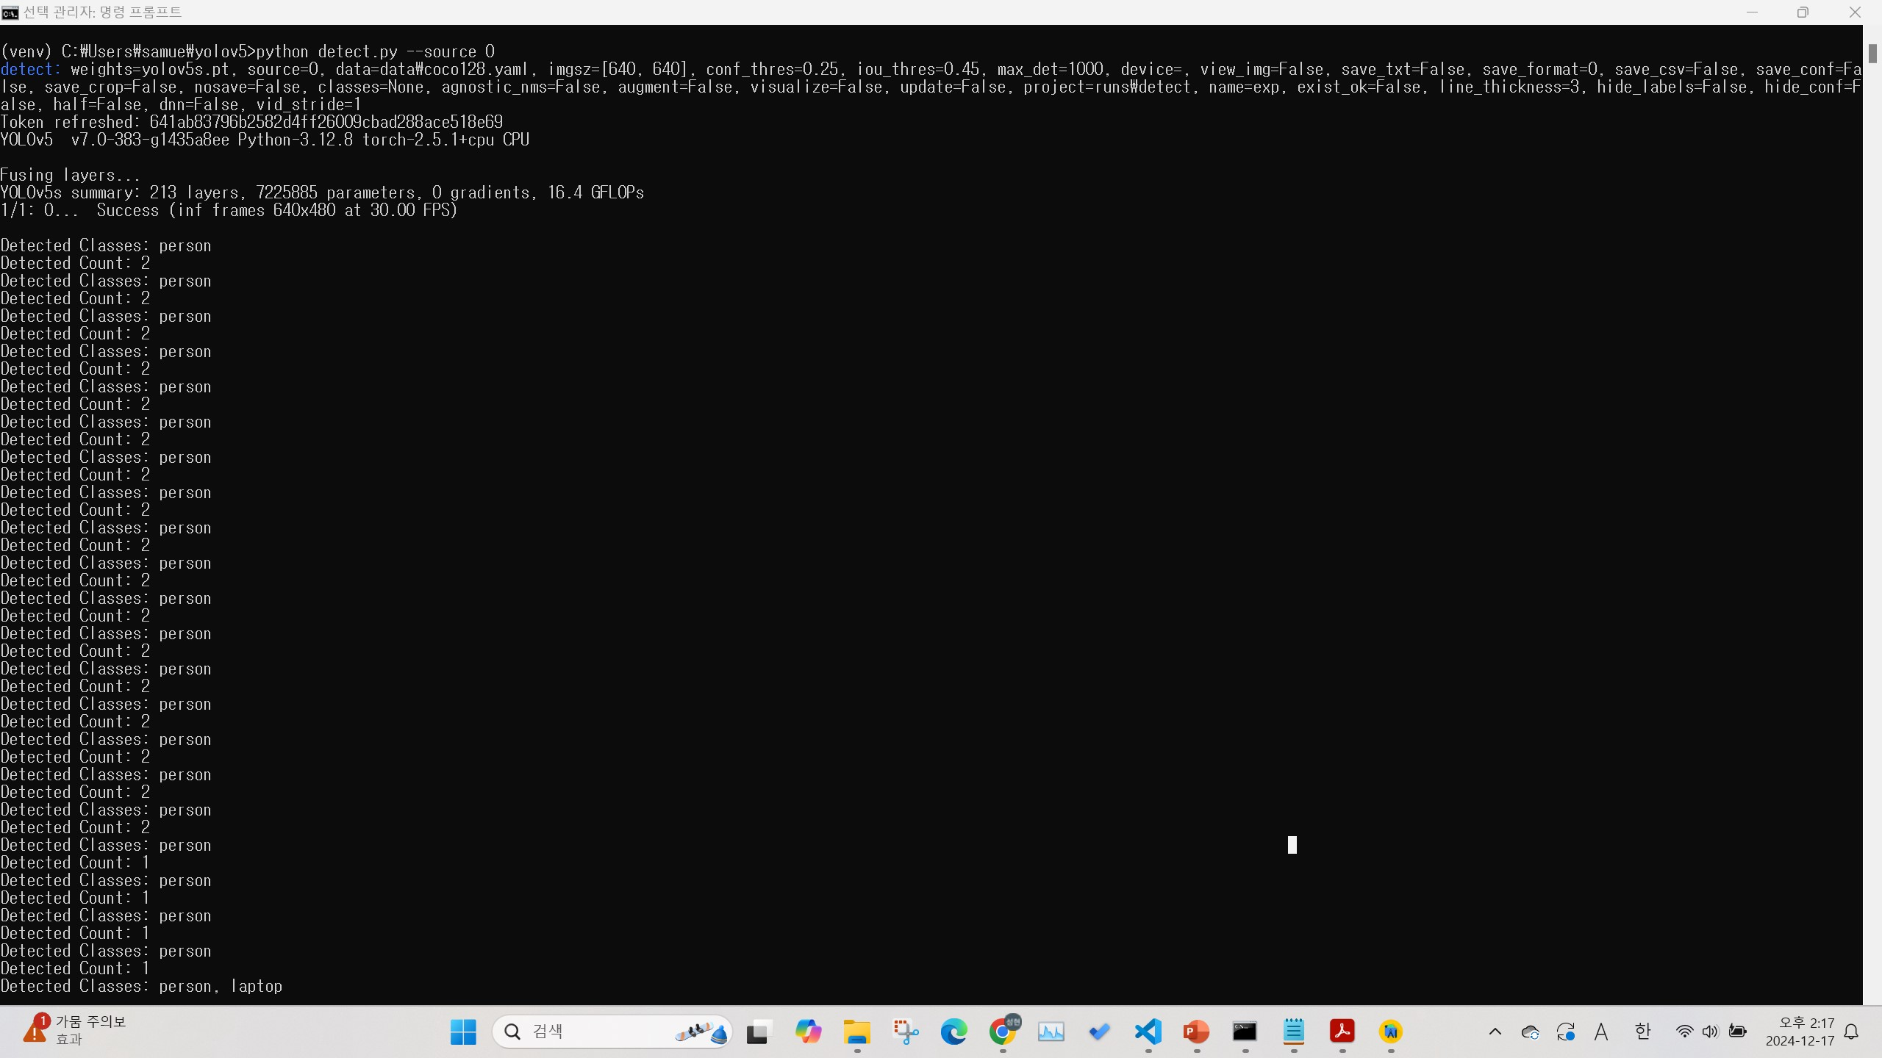
기능 - 1. Edge System(Python 기반, 공통)
1-1. yolov5 실행: venv 활성화 후 python detect.py --source 0 입력

Slide 11
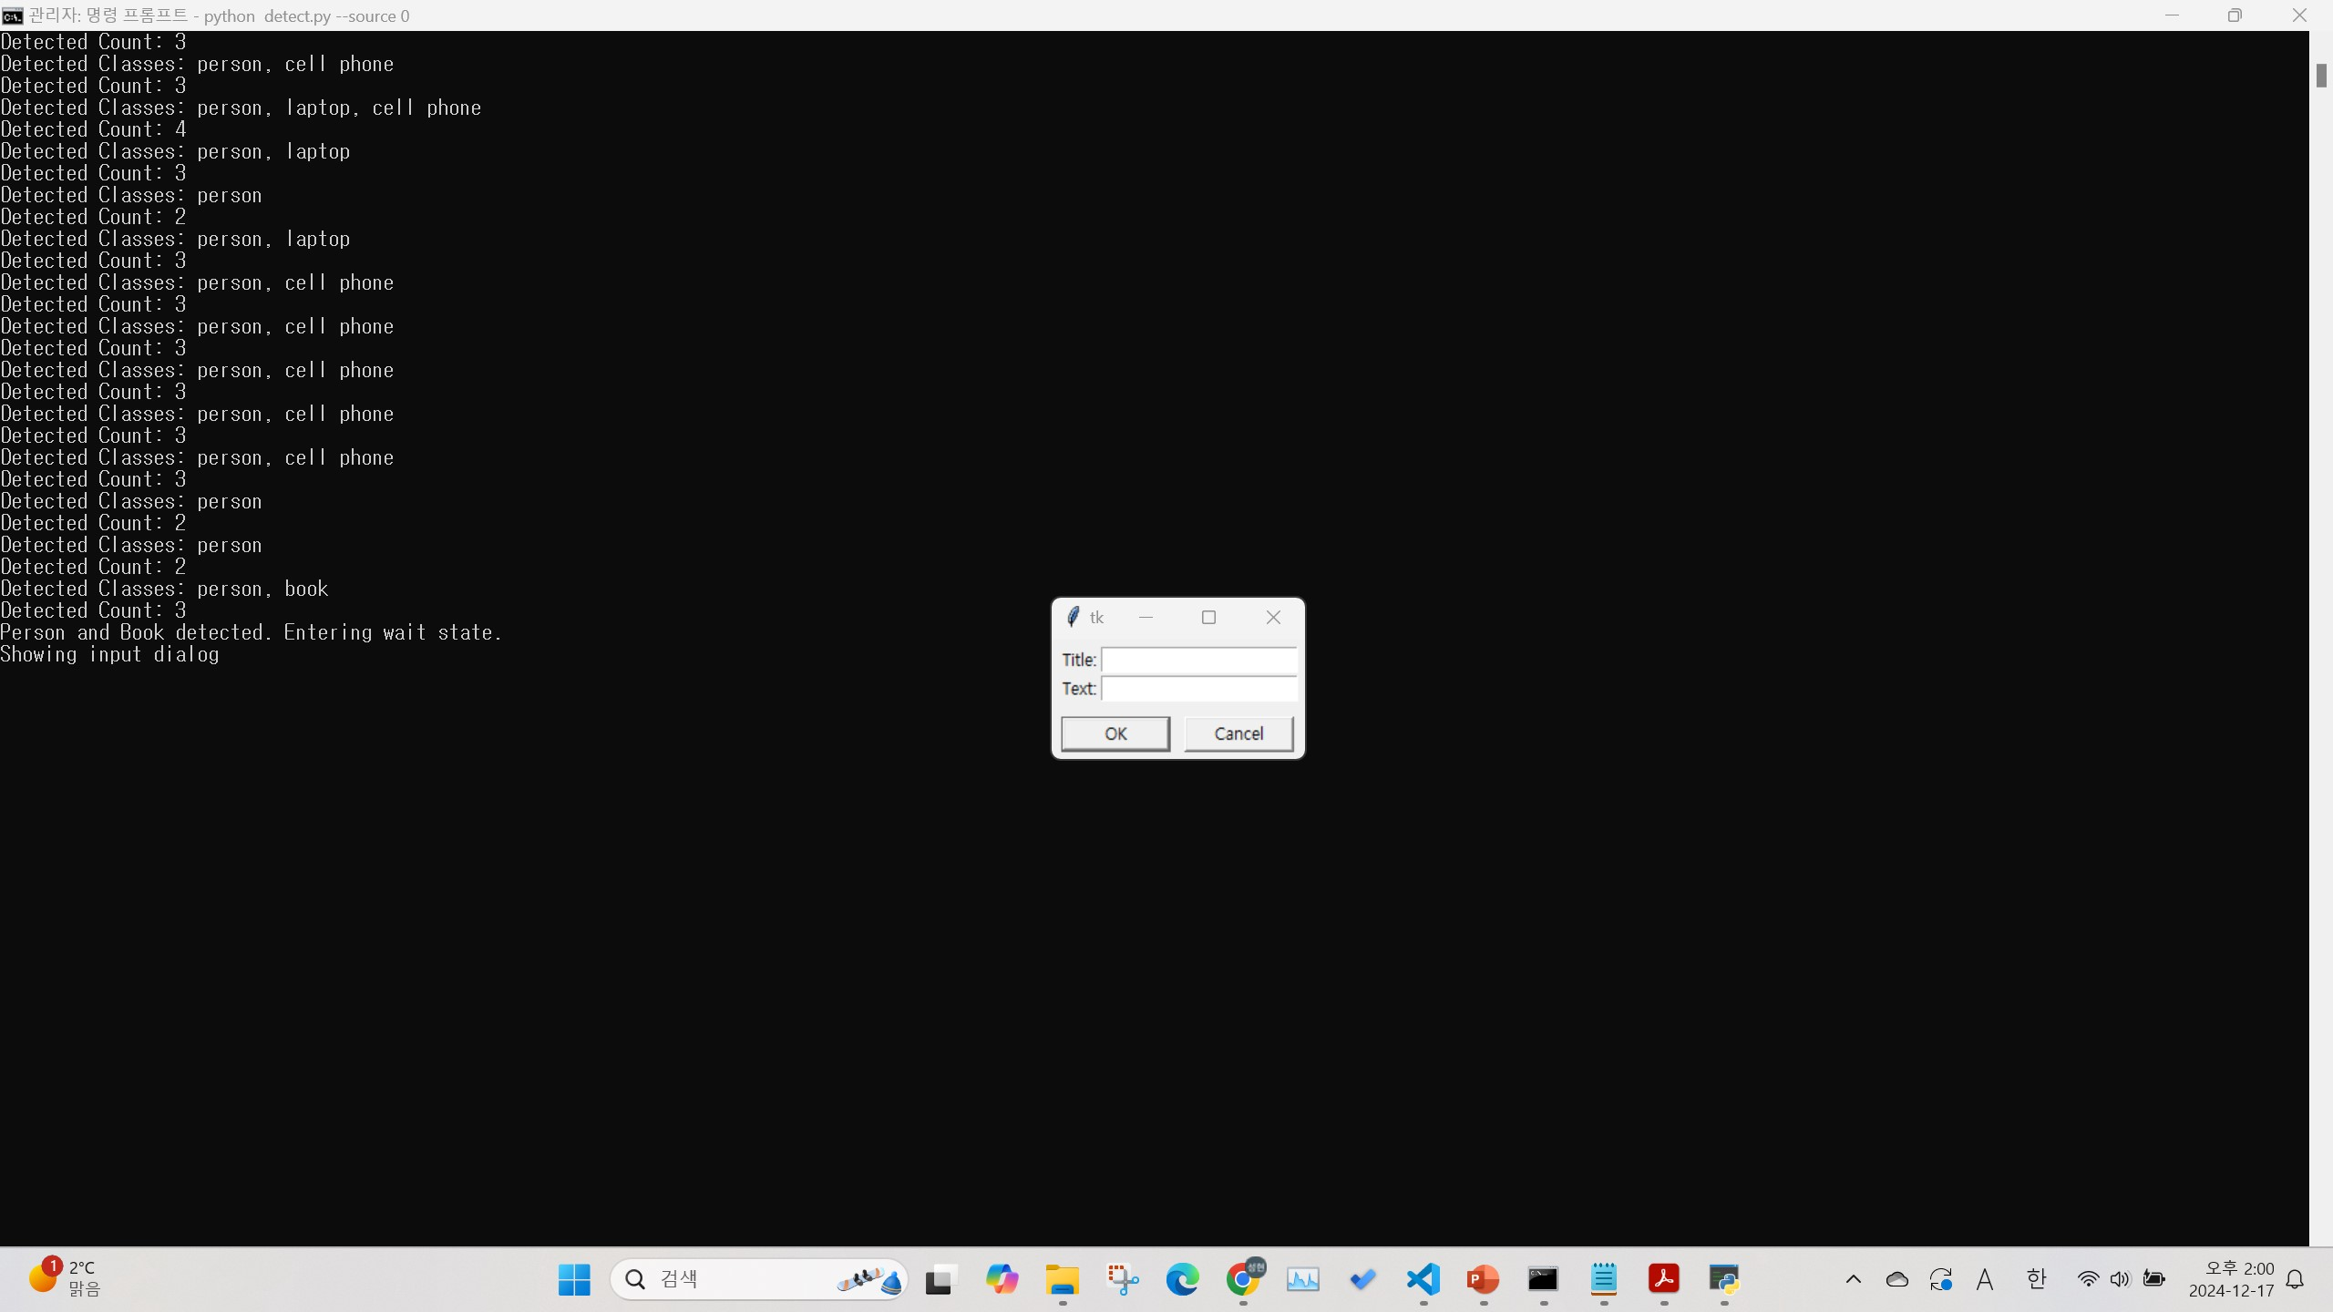
기능 - 1. Edge System(Python 기반, 공통)
1-2 person, book 객체 감지: tkinter 라이브러리 추가 사용

Slide 12
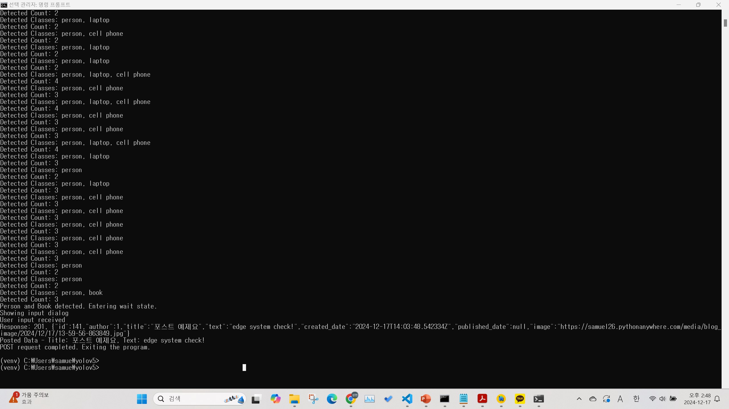
기능 - 1. Edge System(Python 기반, 공통)
1-3 Post 보내고 탐지 루프 종료: response 코드를 포함한 보낸 데이터에 관한 추가 설명 print

Slide 13
기능 - 2. Service System(Python, Django 기반)
2-1. 사용자 보안 기능(보안키를 이용한 로그인, 공통)
mysite/settings.py (프로젝트의 settings 파일)
수정 사항: Django REST Framework의 인증 및 권한 설정을 추가
blog/views.py
수정 사항: BlogImages ViewSet에서 perform_create 메서드를 오버라이드하여 author를 자동으로 설정하고, 인증 및 권한 클래스를 설정
2-2. Image Blog 및 관리 기능(공통, 일부 확장 기능 가능)
Image Blog 및 관리 기능은 그대로 유지
- published_date가 아닌 created_date 순서로 변경
2-3. 게시를 위한 HTTP Restfull API 제공(공통)
serailizers.py
Id 필드 추가, author, created_date, published_date는 읽기 전용으로 변경
2-4. Image 목록, 획득을 위한 HTTP Restfull API 제공(신규 추가 필요)
blog/views.py
Post object filter를 created_date로 변경
2-2 사진 참고

Slide 14
기능 - 2. Service System(Python, Django 기반)
2-5. json 구조 변경
기존의 author, title, text, created_date, published_date, image 에서
Django server에서 사용하는 pk 값을 이용해 데이터에 Id를 추가하였음
Serializers.py 참고

Slide 15
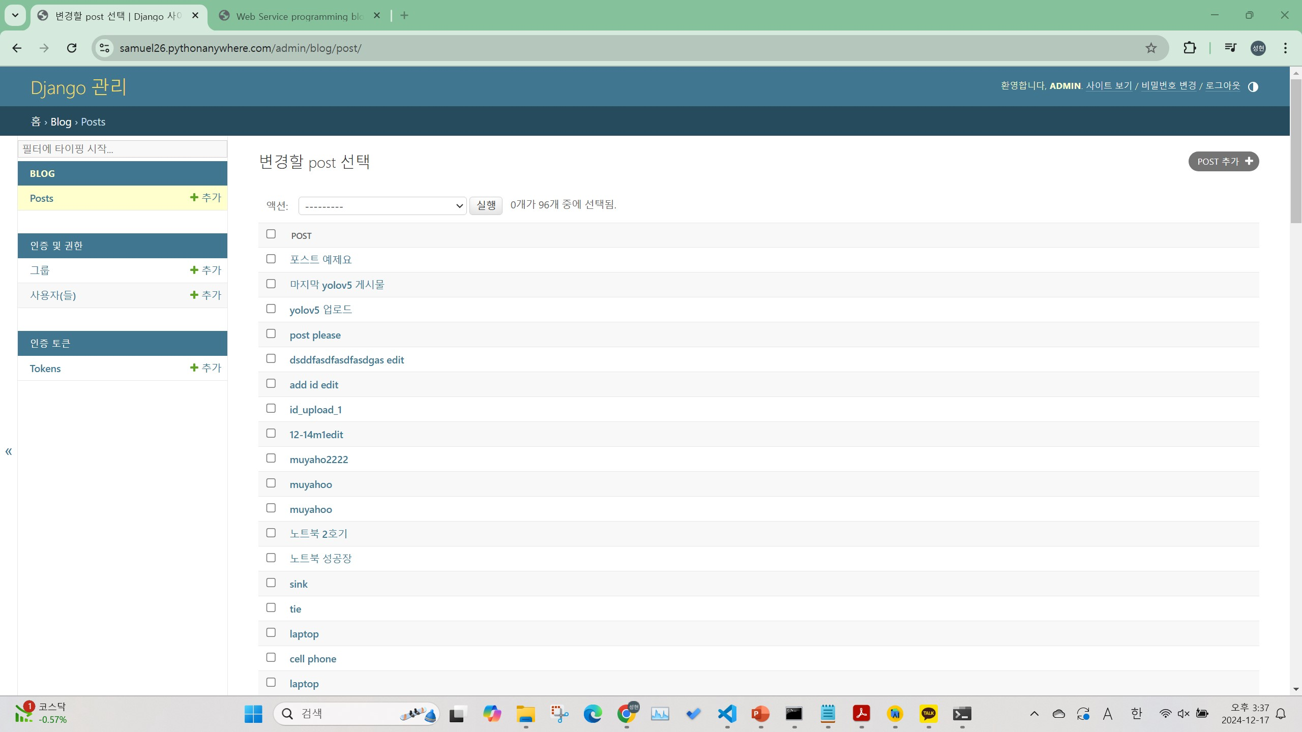
기능 - 2. Service System(Python, Django 기반)
2-1 관리자 권한으로 Post 게시물 수정 가능: 기존 기능과 동일

Slide 16
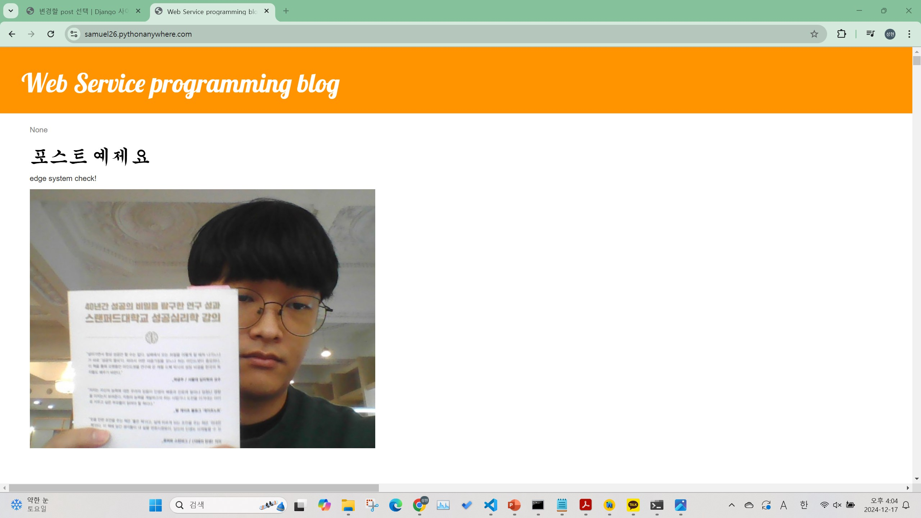
기능 - 2. Service System(Python, Django 기반)
2-2 created_date 기준으로 post_list 생성

Slide 17
기능 - 3. Client System(Android, Java기반, 개별 제안)
3.1. Image list view 기능(공통 기능, 개별 제안)
activity_xml, MainActivity.java, ImageAdapter.java
를 이용하여 이미지 로드
Picasso 사용
EditActivity에서 이미지 클릭시, 변경할 수 있는 method 추가
3-1 사진 참고
3.2. Image 목록, 획득을 위한 HTTP Restfull API 사용(신규 추가 필요)
MainActivity.java에 GetPostsTask 참고
Token을 이용하여 json 데이터를 받아오고, 여러 날짜 형식으로 저장되어 있는 Date 객체들을 하나의 통일된 형식으로 변환하여 날짜 최신별로 출력
3-1 사진 참고
3.3. 공통기능 및 추가기능을 활용한 사용자 시나리오 및 UI 제공 (신규 추가 필요)
사용자 시나리오
어플리케이션 실행 ->Image Iist 획득, 및 created 시간 기준으로 정렬
이미지 클릭 시, EditActivity.java 변경 탭으로 이동 이미지 및 title, text 수정 가능(json의 id 값으로 json데이터 관리)
글쓰기부터는 3.4 참고
3.4. 글쓰기1 탭, yolov5의 모델을 통한 사진에서의 정보를 가지고 객체 탐색
WriteActivity1.java
Yolov5 모델을 yolov5s.torchscript.pt로 변환하고 특정 폴더에 넣은 후 build.gradle에 해당 라이브러리 추가함, 라이브러리 의존성 때문에 해당 라이브러리 따로 설정함
Java코드를 통해 RGB를 float 배열로 만들어 inputTensor를 이용할 수 있는 형식으로 변환 후 person과 book 탐색
뒤에 3-2 사진 참고
implementation 'org.pytorch:pytorch_android:1.9.0' implementation('org.pytorch:pytorch_android_torchvision:1.9.0') { // pytorch_android_lite를 제외 exclude group: 'org.pytorch', module: 'pytorch_android_lite' }

Slide 18
기능 - 3. Client System(Android, Java기반, 개별 제안)
3.5.글쓰기 2탭, 글쓰기 1에서 성공하면 화면전환후 title, text 입력 화면 생성
WriteActivity2.java, activity_write2.xml
Title과 text를 입력할 칸이 나오고
입력 후 저장 버튼을 누르면 해당 데이터를 기반으로 서버에게 POST를 보냄
created_date, published_date는 서버가 제어하는 영역으로 바꾸어 시간은 저장 버튼을 눌러 발생하는 시점으로 제작하였음
3-3 사진 참고
3.6. 글 수정 탭, MainActivity.java에서 나온 item의 해당 내용을 수정
EditActivity.java, activity_edit.xml
json 필드에 추가된 id로 클릭한 해당 데이터를 받아오고 수정하는 코드, 이미지 선택시 휴대폰에 내장된 이미지로 변경 가능
저장 버튼 클릭시 메인화면으로 돌아가고, 자동으로 서버의 데이터 동기화가 이뤄짐
3-4 사진 참고

Slide 19
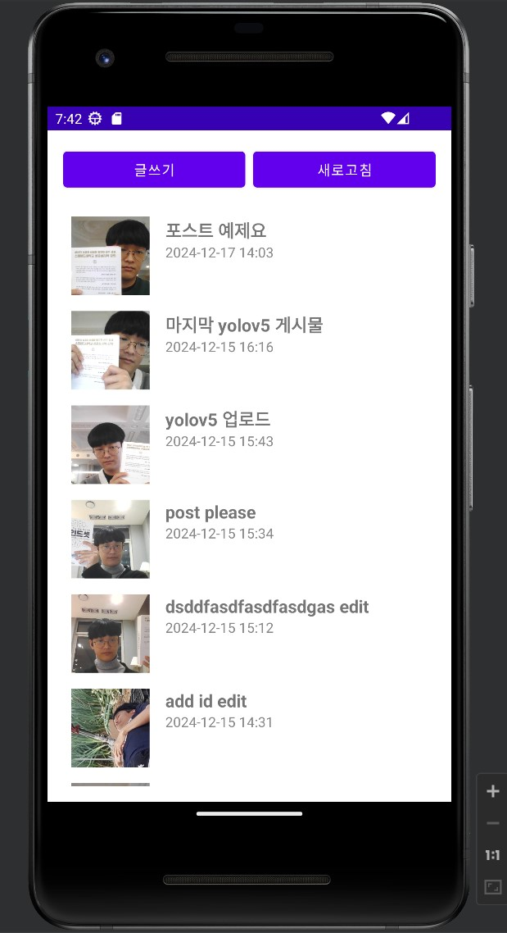
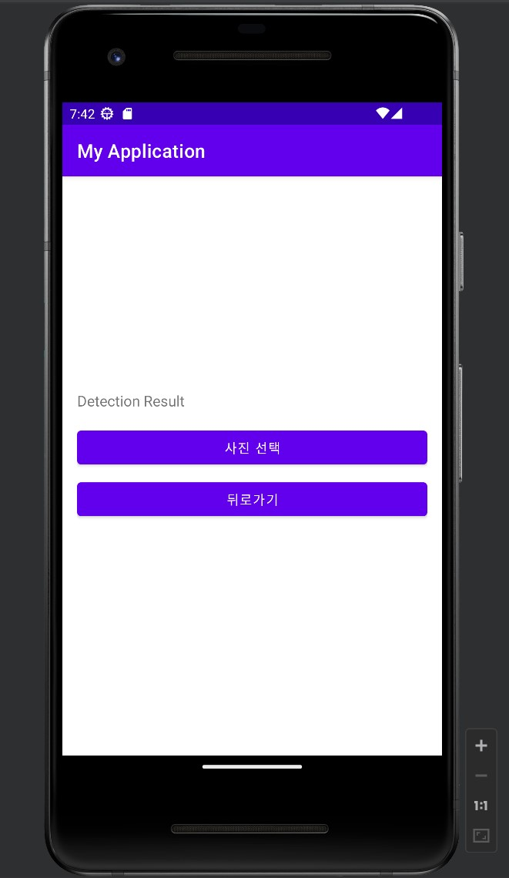
기능 - 3. Client System(Android, Java기반, 개별 제안)
3-1 사진: Image list 출력
3-2 사진: 글쓰기 1 화면

Slide 20
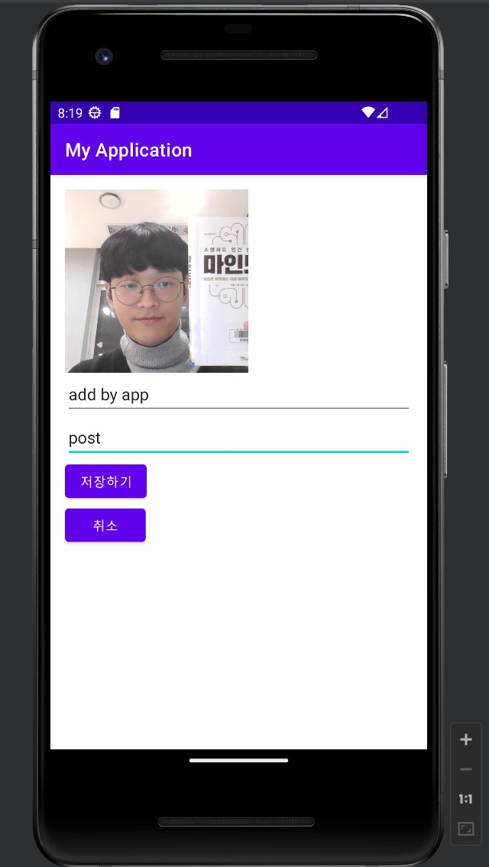
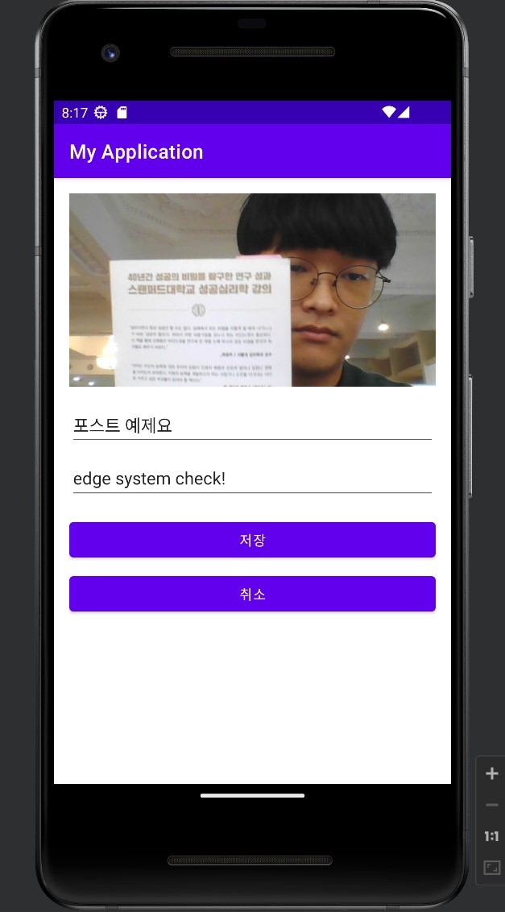
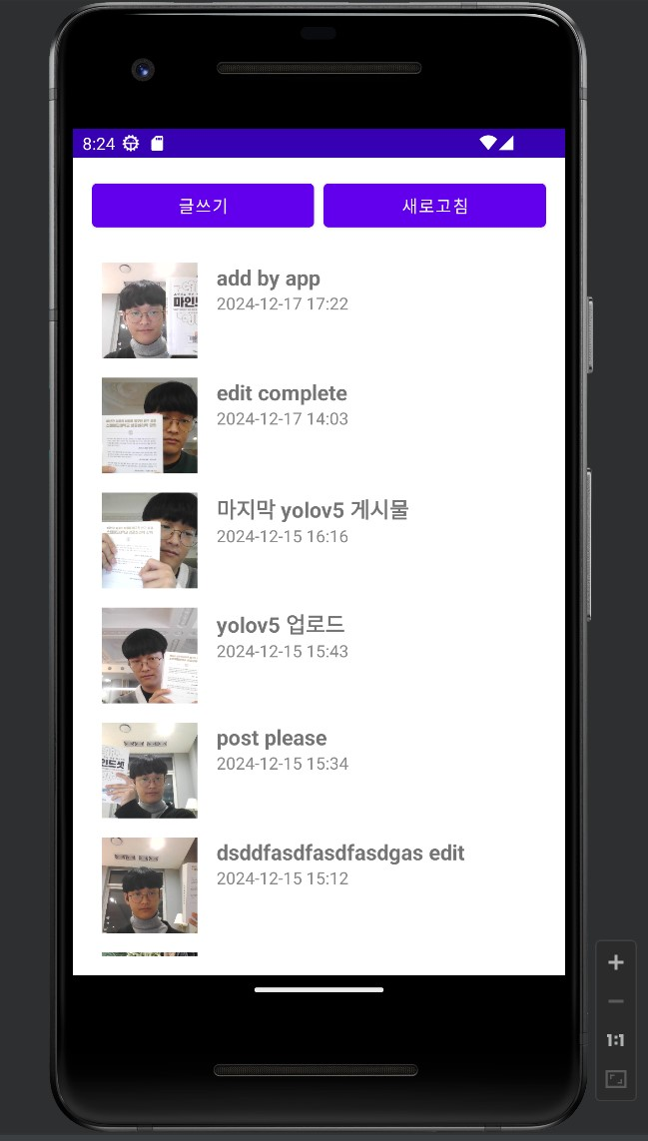
기능 - 3. Client System(Android, Java기반, 개별 제안)
3-3 사진: 글쓰기 2 화면
3-4 사진: 글쓰기 수정 화면
3-5 사진: 데이터가 수정된 메인화면

Slide 21
기능
시스템별 기능 정리
에지 시스템 (노트북)
카메라: 실시간 라이브 카메라로 책과 사람을 인식.
YOLOv5 기반 이미지 분석으로 책과 사람 검출.
검출 성공 시 tkinter dialog 생성 이후 title, text 입력 대기.
입력 후, 서버로 post 진행
검출 실패 시, 성공까지 반복 exit은 키보드 q 입력
서버 (Django)
클라이언트로부터 이미지와 데이터 수신.
클라이언트 또는 에지 시스템의 검출 성공 시 JSON 형식으로 데이터를 저장.
GET 요청 시 독서 기록 데이터 반환.
서버에 저장된 데이터는 자동으로 백업 및 보안 처리.
Client의 edit시 게시글 비교를 위한 pk값을 이용하여 id 값 json에 추가
Image Processing Lab

Slide 22
기능
시스템별 기능 정리
스마트폰 클라이언트
메인화면에서 글쓰기 버튼 클릭시 글쓰기1 탭으로 이동하고 사진을 선택하면, Pytorch를 사용하여 어플리케이션 내에 yolov5 모델이 구동되는 환경으로 책과 사람이 포함된 이미지를 분석하고 검출 성공 시 글쓰기2 탭으로 변경
글쓰기2에서 저장 버튼을 누르면 서버에 데이터 전송
메인화면에서 나온 아이템의 list중 하나를 선택하면 편집 페이지로 이동
Title, text, image 변경 가능, 변경 후 저장 버튼 누르면 json의 해당 id값을 찾아서 변경사항 저장함
Image Processing Lab

Slide 23
사용자 시나리오(Ui 구성)
노트북(Reading Calendar)
실시간 웹캠 화면에서 책과 사람 검출.
검출 성공 시 tkinter dialog 생성 이후 title, text 입력 대기.
입력 후 저장 버튼으로 서버에 기록 전송.
스마트폰 앱
내장된 사진으로 책과 사람을 검출하고 기록 서버로 전송.
글쓰기, 새로고침 버튼이 있음.
글쓰기 버튼 클릭 시, 사진 선택 화면으로 넘어가고 적절한 사진 선택 시, 잠시동안 모델을 통한 객체 검증 과정 이후, 검증 성공 시 글쓰기 탭으로 넘어 감
메인화면에 나온 아이템 선택시 해당 아이템의 원본과 함께 수정화면으로 넘어감
Image Processing Lab

Slide 24
사용자 시나리오(Ui 구성)
메인화면: Image list 출력
글쓰기 버튼 클릭: 글쓰기 1 화면
Image Processing Lab

Slide 25
사용자 시나리오(Ui 구성)
검출 성공시 나타나는
글쓰기 2 화면
글쓰기 수정 화면
변경된 데이터로 인해 수정된 메인화면
Image Processing Lab

Slide 26
개발과정의 이슈(선택)
Json 데이터의 한계
기존에 주어진 구조로 데이터를 구조화 하는 것이 어려웠다.
pk의 id값을 이용하여 해결
앱에서의 yolov5
Yolov5의 확장 기능중 하나인 pytorch를 이용하여 앱에 모델을 넣는 것까진 성공
하지만 모델의 기능문제인지 코드 문제인지 어떤 사진을 넣어도 person과 book 객체가 항상 탐지됨
로그인 서비스 구현 못한 것
Image Processing Lab

Slide 27
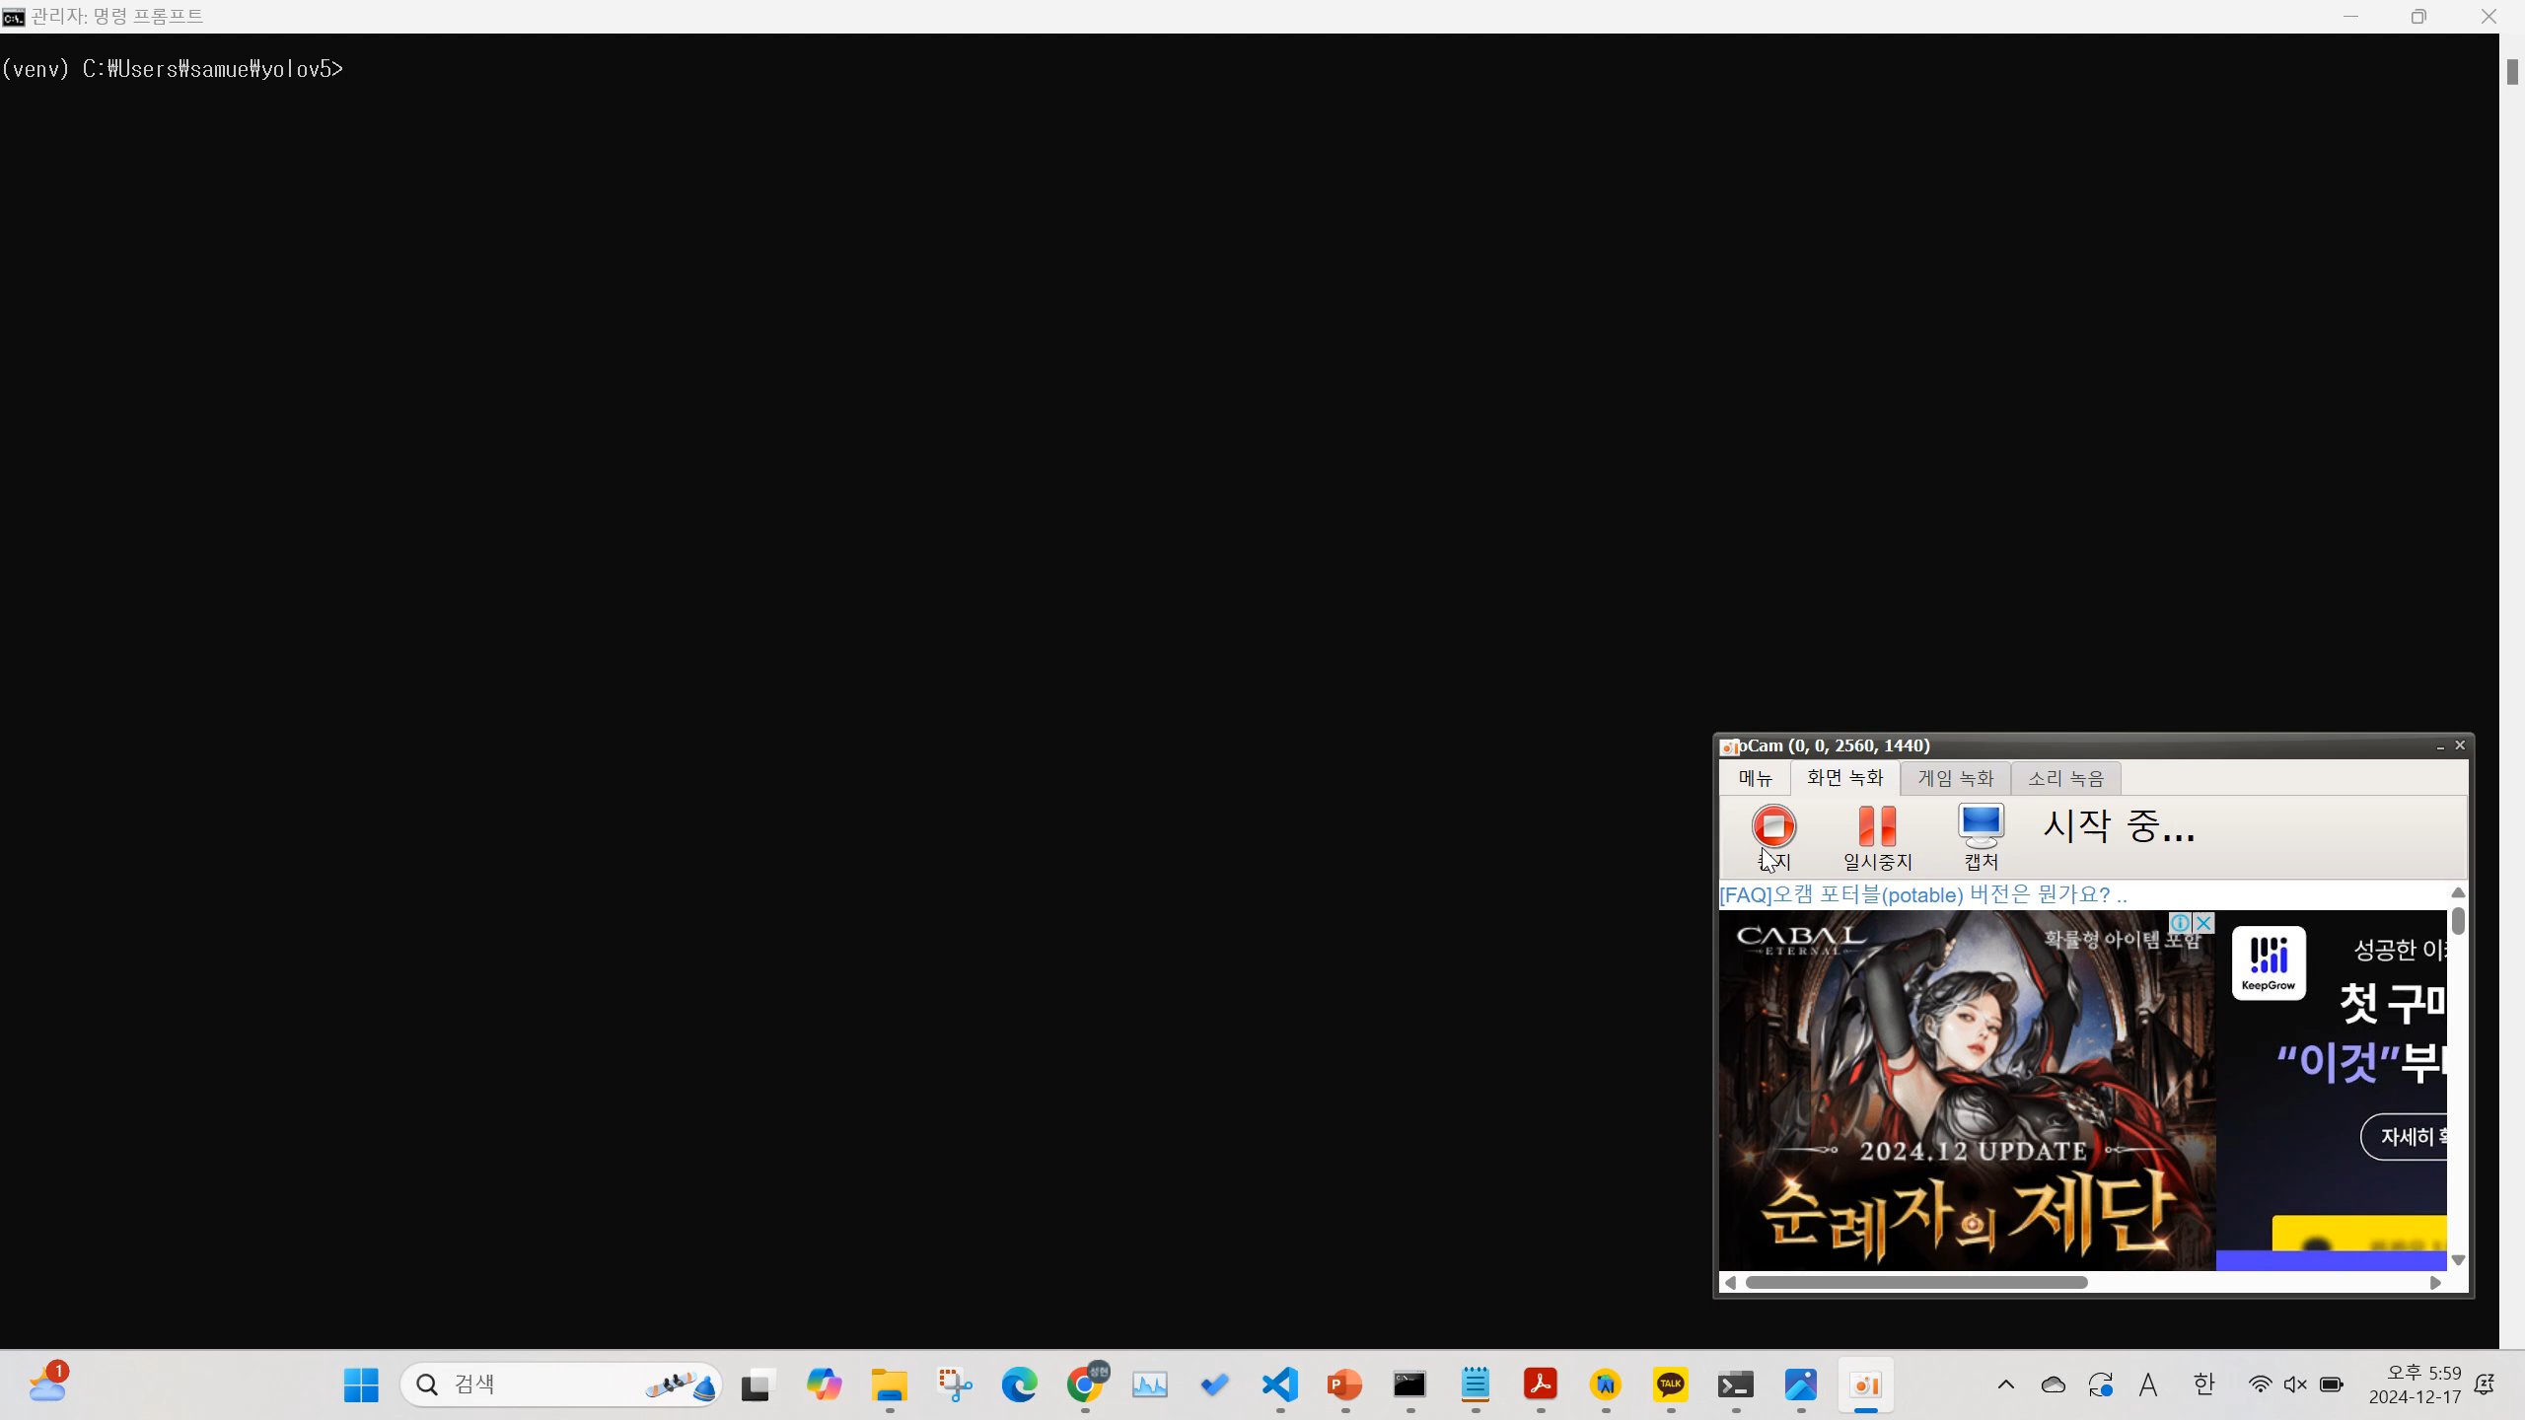
데모(구동 동영상, mp4 동영상 파일을 추가 함)
데모 동영상
Image Processing Lab

Slide 28
기대효과 및 결론
독서 활동을 클라우드 서버에 기록 가능
앱이나 웹 조건만 맞춰주면 데이터를 받아 사용자 기록들을 언제든지 꺼내 볼 수 있음
인터넷이 연결되어 있으면 앱이나 웹을 통해 언제나 데이터 추가 및 수정 가능
개인 맞춤형 기록 관리
기록이 날짜 최신 순서대로 배치되어 쉽게 파악할 수 있습니다.
메인화면으로 갈 때마다 앱 자체적으로 데이터 동기화를 진행하여 notebook-edge system에서 추가한 내용, 앱에서 추가한 데이터를 바로바로 확인 할 수 있음
결론
간단해 보이는 기능이라도 많은 내용들이 담겨 있어 일일이 구현하기가 어려웠다.
내가 구현하고 싶었던 UI보다 기능을 먼저 구현 하는게 우선시 되었던 프로젝트였다.
Image Processing Lab

Slide 29
결과물의 목록
서비스 URL : https://samuel26.pythonanywhere.com/
서비스 URL post 확인용: https://samuel26.pythonanywhere.com/admin
id: admin
pw:1234
소스코드 git 주소 : https://github.com/samuel426/mobile-web-2024-2-final
Root
Edge_System
YOLO
Service_System
Django
Client_System
Android, Native App
FinalTerm 보고서.pptx
url.txt (서비스 URL, 소스코드 git 주소)
Image Processing Lab

